Slide 1
Formation Liora
Cohorte: Data Scientist septembre 2025
Soutenance de fin de projet collectif
PrédiSinistre: Détection de fraude sur des sinistres d’assurance
Présenté par: Christ Peryclais Ngolo & Souhaibou Seynou
Mentor: Nicolas Fradin
7 juillet 2026
07/07/2026

Slide 2
Contexte et objectifs
Contexte
La fraude à l’assurance constitue un enjeu économique majeur pour les assureurs.
Le projet
Le projet porte sur la détection de réclamations potentiellement frauduleuses.
L’objectif 1
L’objectif principal est de développer un modèle prédictif capable d’identifier les dossiers suspects.
L’objectif 2
L’objectif complémentaire est d’identifier les variables explicatives les plus pertinentes.
07/07/2026

Slide 3
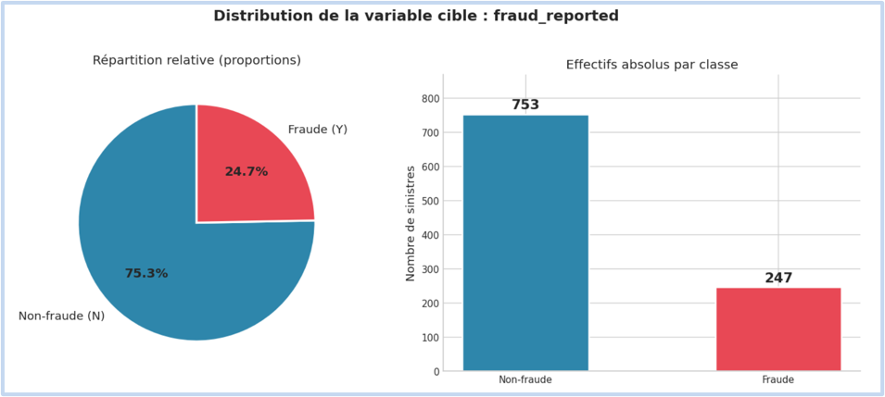
Jeu de données et variable cible
Jeu de données
Insurance_claims.csv
Composition du jeu de données
1000 observations
40 variables
Variable cible
‘Fraud_reported’
publié par ABDELRAHIM AQQAD le 22 août 2023 (Version 2) sur le site internet de Mendeley Data
Métriques
Répartition
75,3% non-fraude
24.7% fraude
Le déséquilibre de classes justifie l’usage du Recall, du F1-score et du ROC-AUC
07/07/2026

Slide 4
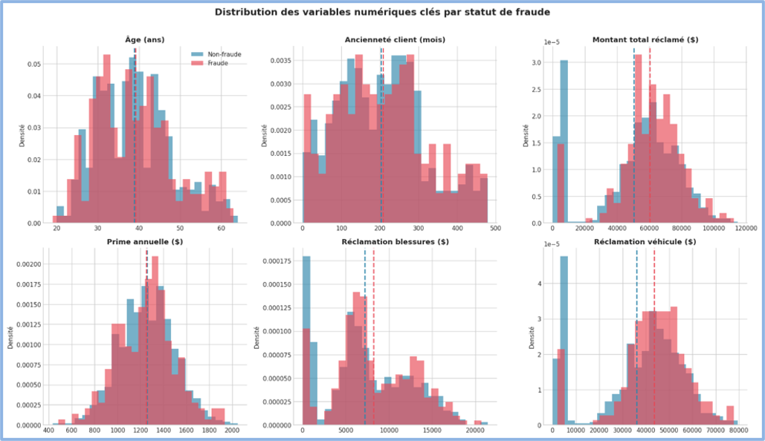
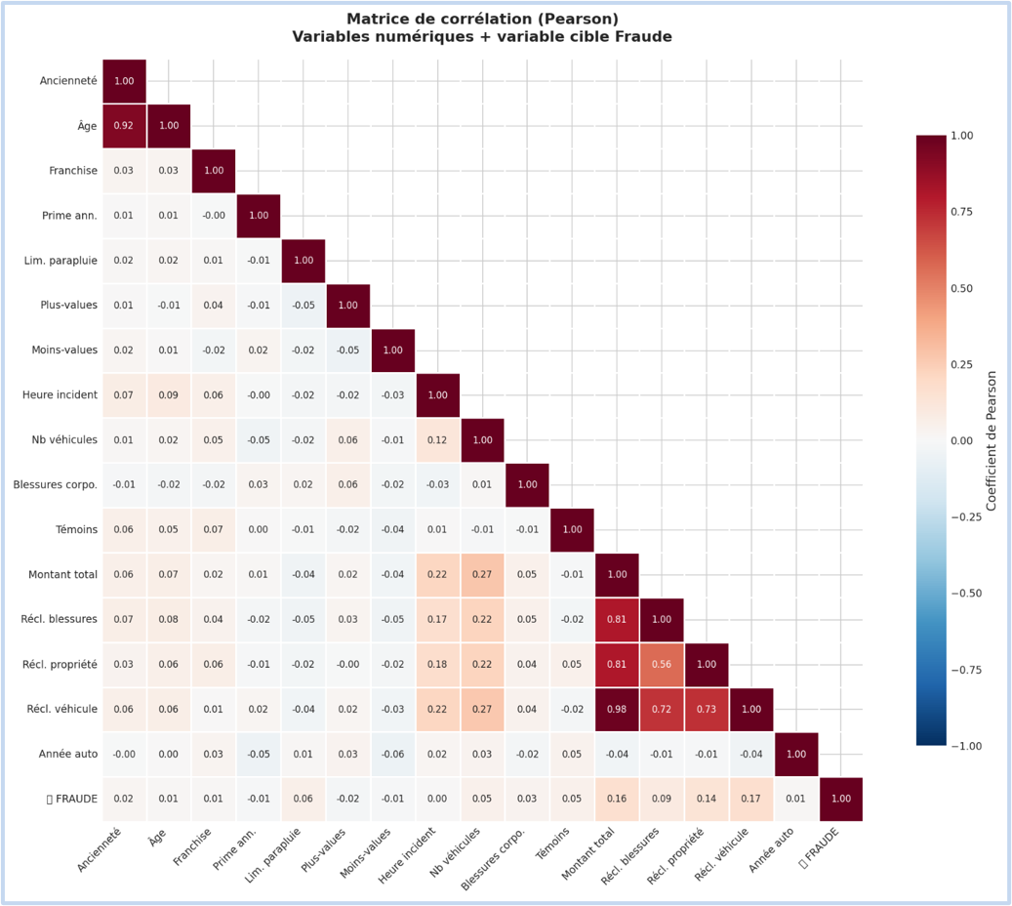
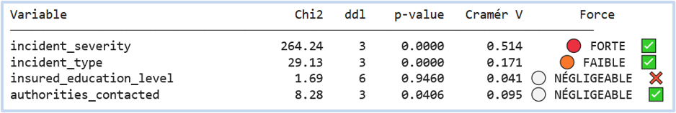
Analyse exploratoire : points clés
Les variables les plus informatives
les caractéristiques du sinistre
la variable catégorielle la plus discriminante
‘incident_severity’
Les signaux numériques importants.
‘total_claim_amount’ et ‘vehicle_claim’
les montants réclamés
certaines variables contextuelles
Les corrélations avec la cible
Les corrélations avec la cible restent faibles, ce qui suggère un signal surtout non linéaire
07/07/2026

Slide 5
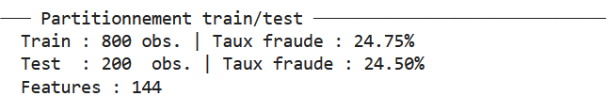
Préparation des données
Nettoyage
&
Encodage
Action | Justification
Suppression ‘_c39’ | 100 % de NaN
Suppression des identifiants | Cardinalité maximale → sur-apprentissage
Transformation des dates | Extraire les features temporelles utiles
Remplacement ? → NaN | Uniformiser les valeurs manquantes
Imputation ‘authorities_contacted’ | NaN = aucune autorité (logique métier)
Imputation ‘collision_type’, ‘property_damage’ et ‘police_report_available’ | Mode conditionnel à la cible
Correction ‘umbrella_limit’ | Valeur négative incohérente (-1 000 000) → valeur absolue
Encodage & Feature Engineering | Préparer pour le ML
Création de nouvelles variables
Feature | Formule | Interprétation
‘claim_ratio’ | Total réclamé / Prime annuelle | Ratio élevé = réclamation suspecte
‘injury_share’ | Montant corporel / Total réclamé | Part corporelle surestimée
‘vehicle_share’ | Montant véhicule / Total réclamé | Part véhicule dans le sinistre
‘is_high_deductable’ | 1 si franchise > 1 000 $ | Indicateur de risque aggravé
'policy_age_years' | Extraction de l’ancienneté de la police en année | L’ancienneté de la police en année
'incident_month' | Extraction du mois de l’incident | Le mois de l’incident
'incident_dayofweek' | Extraction du jour de la semaine | Le jour de la semaine de l’incident
Séparation des jeux de données d’entrainement et de test
07/07/2026

Slide 6
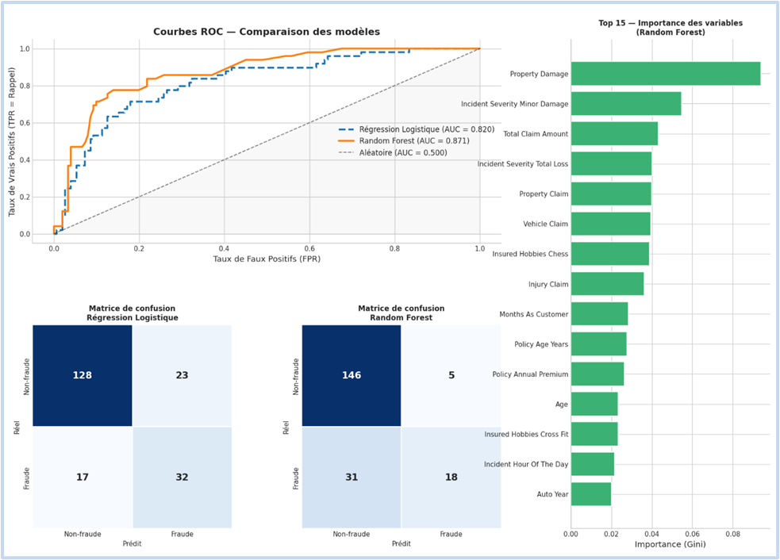
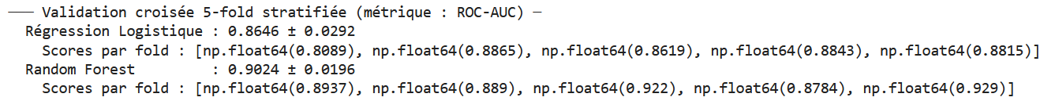
Baseline et protocole d’évaluation
Principe
Les baselines servent de point de référence avant la modélisation avancée
Les modèles de bases testés
DummyClassifier
Régression Logistique
Random Forest
Les scores de cross-validation confirment les performances observées sur le jeu de test unique (pas de sur-apprentissage majeur).
Le Random Forest reste le meilleur modèle en termes d'AUC mais son rappel sur la classe fraude doit être amélioré
Conclusion
07/07/2026

Slide 7
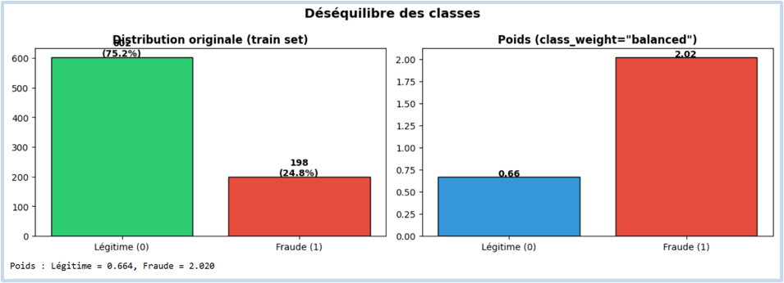
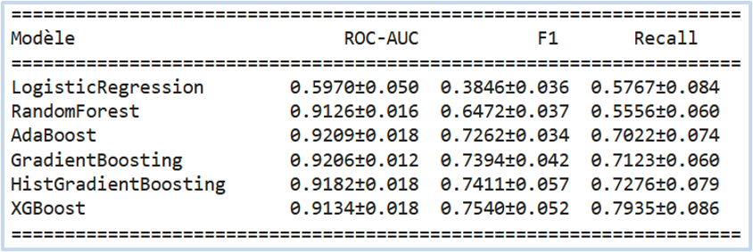
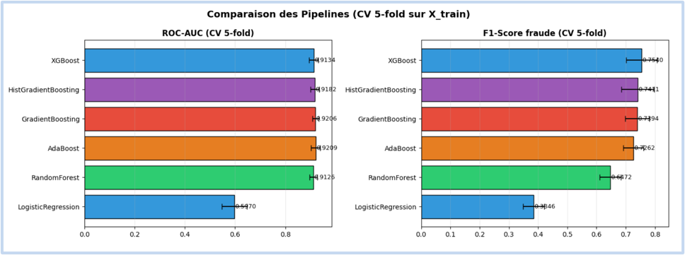
Modélisation avancée
Les modèles testés
LogisticRegression
Processing
& entrainement des modèles
Implémentation d’un pipeline intégrant tous les traitements et le modèle à tester
Traitement du déséquilibre des classes dans le pipeline par ‘class_weight’ et SMOTE
Comparaison réalisée par validation croisée stratifiée à 5 plis
GradientBoosting
HistGradientBoosting
XGBoost
RandomForest
AdaBoost
07/07/2026

Slide 8
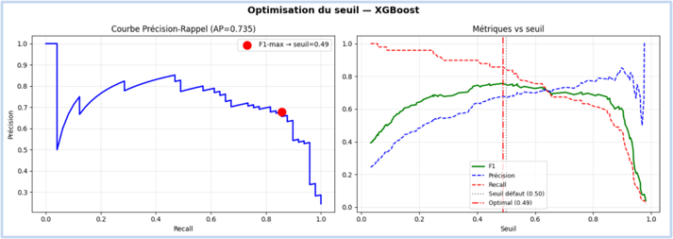
Optimisation et Choix du modèle final
Optimisation des hyperparamètres des 3 meilleurs modèles: HistGradientBoosting, GradientBoosting et XGBoost
Optimisation des hyperparamètres par RandomizedSearchCV et GridSearchCV, appliqués aux Pipelines intégrant les prétraitements
une validation croisée stratifiée à 5 plis est utilisée, avec le ROC‑AUC comme métrique d’optimisation
Evaluation sur test
Recall = 0,8571
Ajustement du seuil de décision du modèle XGBoost de 0,50 à 0,49
F1-score = 0,7568
Précision = 0,6774
Choix du meilleur modèle
Le modèle XGBoost est retenu comme modèle final, car il présente le meilleur rappel (0.86), le meilleur F1‑score (0.76) et le même ROC-AUC (0.91) que le modèle HistGradientBoosting sur le jeu de test, critères prioritaires dans un contexte de détection de fraude.
• XGBoost est retenu car il offre le meilleur compromis entre détection de fraude et robustesse.
• Le Recall est ici prioritaire car manquer une fraude est particulièrement coûteux.
07/07/2026

Slide 9
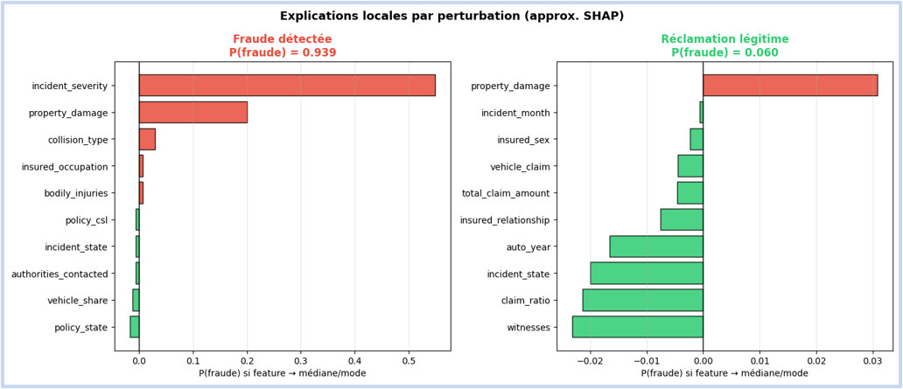
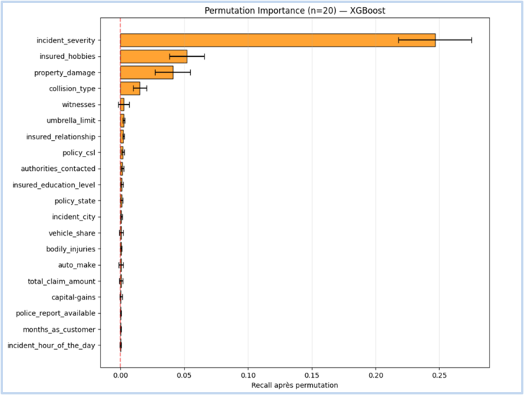
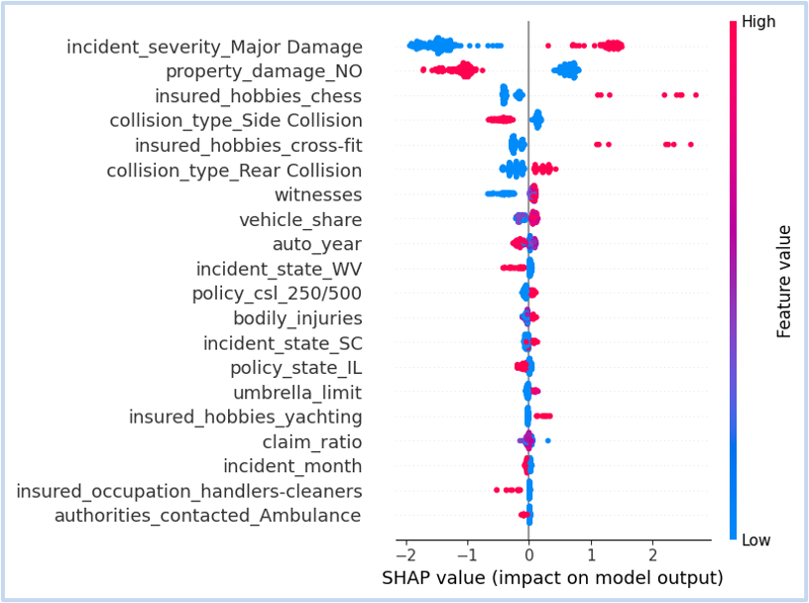
Interprétation finale
1
2
3
2
Permutation importance des variables globales
Explication par perturbation locale
Permutation importance des variables encodées
incident_severity
insured_hobbies
property_damage
collision_type
incident_severity
property_damage
collision_type
insured_occupation
incident_severity_Major_Damage
property_damage_NO
insured_hobbies_chess
collision_type_Side Collision
1
3
07/07/2026

Slide 10
CONCLUSION
Démarche complète
Le projet a permis de construire un pipeline complet de détection de fraude sur des sinistres d’assurance en suivant toutes les étapes de data science (Exploration, préparation, modélisation, interprétation et évaluation finale).
Un modèle optimisé et robuste
XGBoost optimise le compromis entre performance globale et détection de la classe minoritaire. L’ajustement du seuil améliore le rappel, critère clé en fraude.
ROC-AUC = 0,909, F1-score = 0,757, Recall = 0,857.
L’interprétabilité métier
Les analyses d’interprétabilité renforcent la confiance dans le modèle, compréhensible et facilement utilisable par le métier. Le modèle est cohérent avec les objectifs métiers.
L’opérabilité du modèle
Le pipeline est sauvegardé et prêt pour un usage opérationnel futur et une intégration applicative.
Les perspectives d’amélioration
L’intégration de nouvelles sources de données.
Un suivi des performances dans le temps.
etc.
07/07/2026

